Slide 1


Дополнительные образовательные услуги
МБДОУ «Детский сад №89»
г. Владимир 2024г.

Slide 2
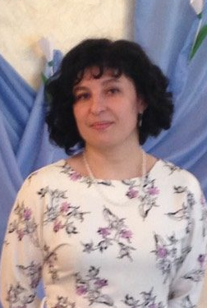
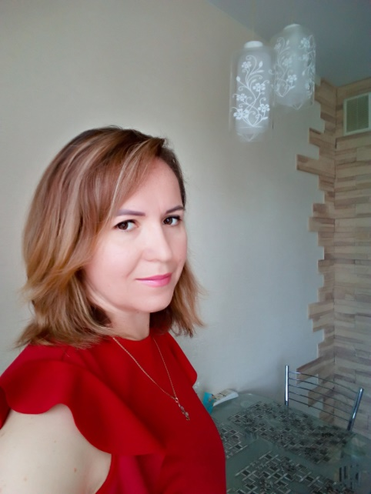
В нашем дошкольном образовательном учреждении
предоставляются следующие дополнительные образовательные услуги
«Развивай-ка»
(для детей с 5-и лет)
(стоимость услуги-250 руб. одно занятие)
Задачи: развитие познавательной сферы дошкольников - (памяти, внимания, восприятия, воображения, речи, различных видов мышления), развитие коммуникативной компетенции воспитанников.
Старший воспитатель
Зиновьева Ирина Владимировна – образование высшее, высшая кв. категория.
Педагог-психолог
Рыбакова Екатерина Алексеевна – образование высшее, высшая кв. категория.

Slide 3
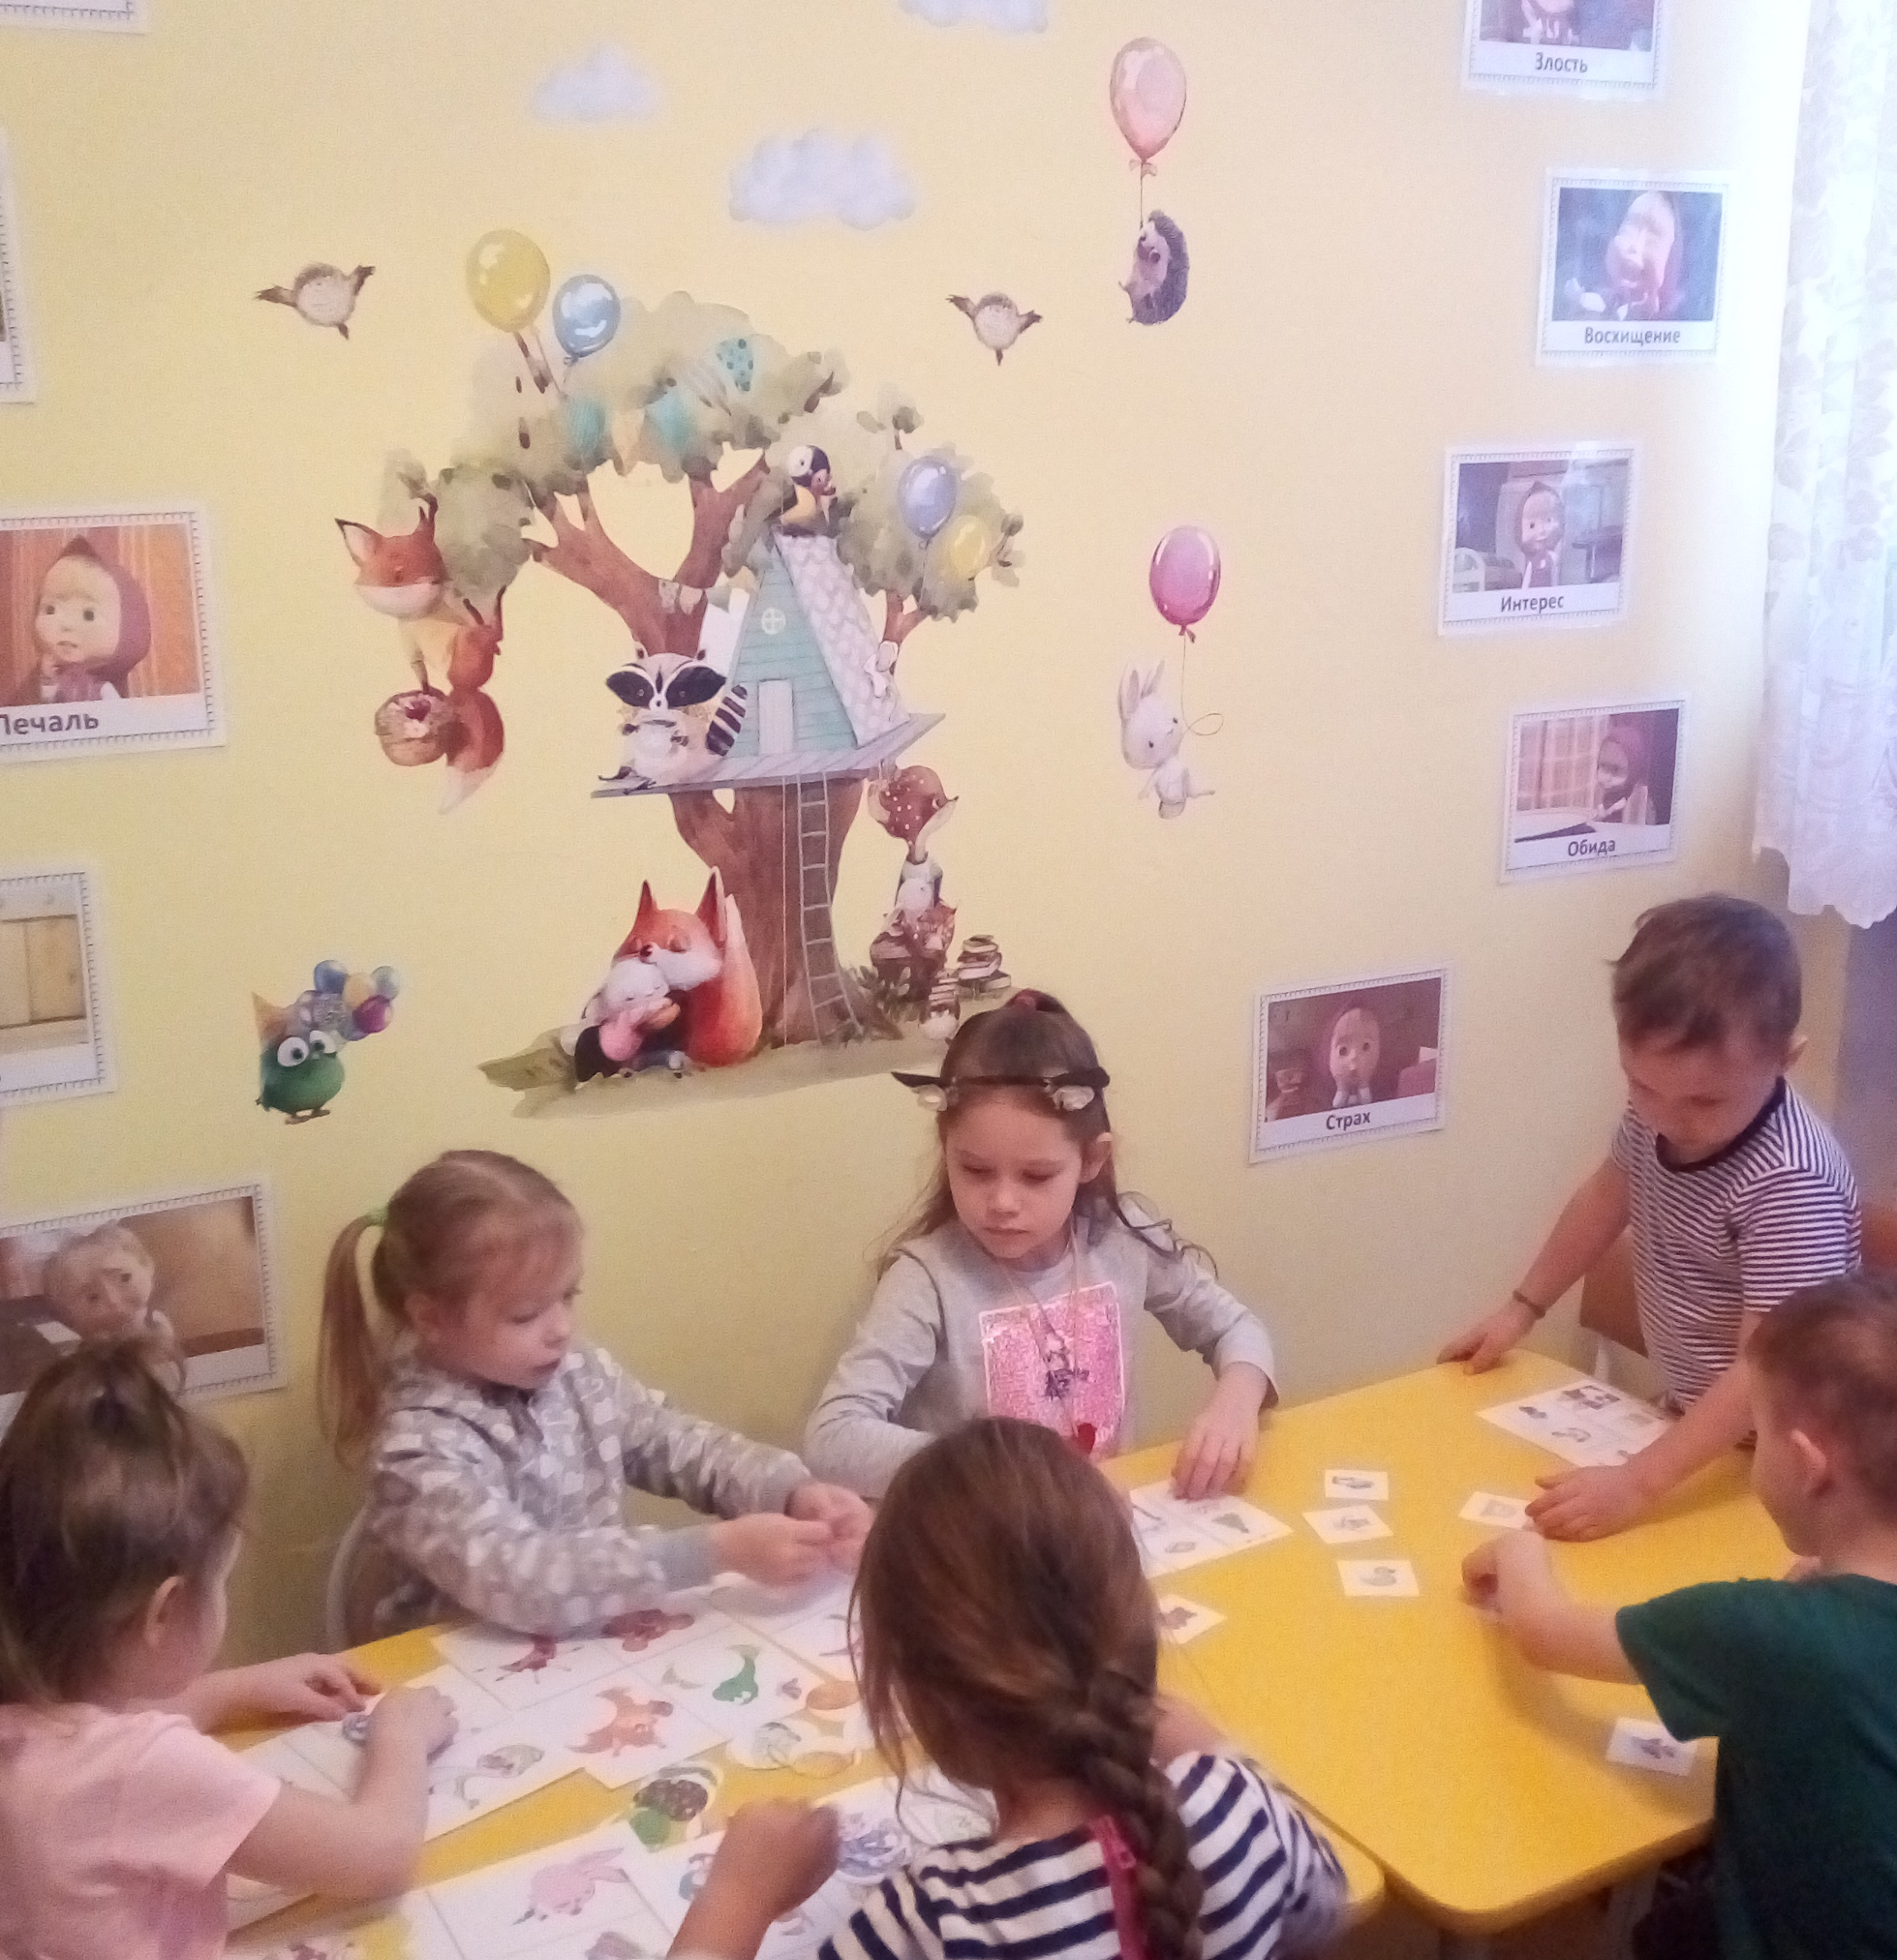
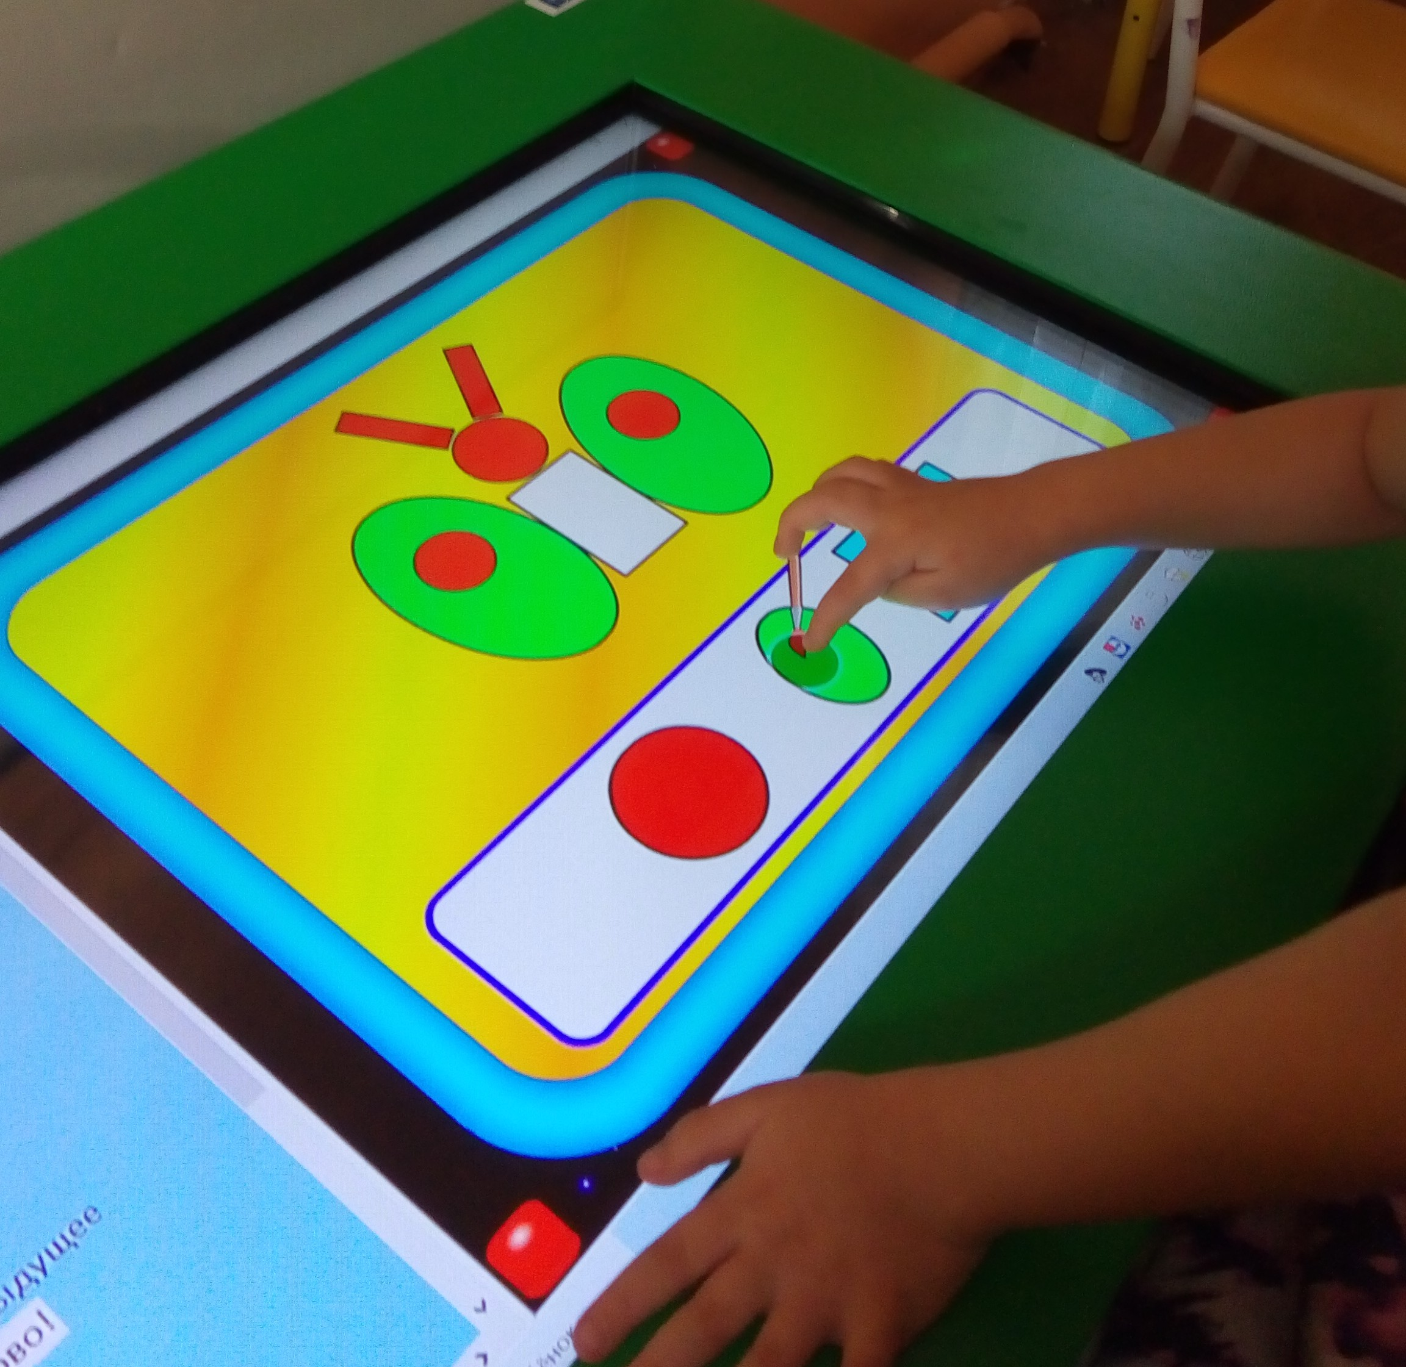
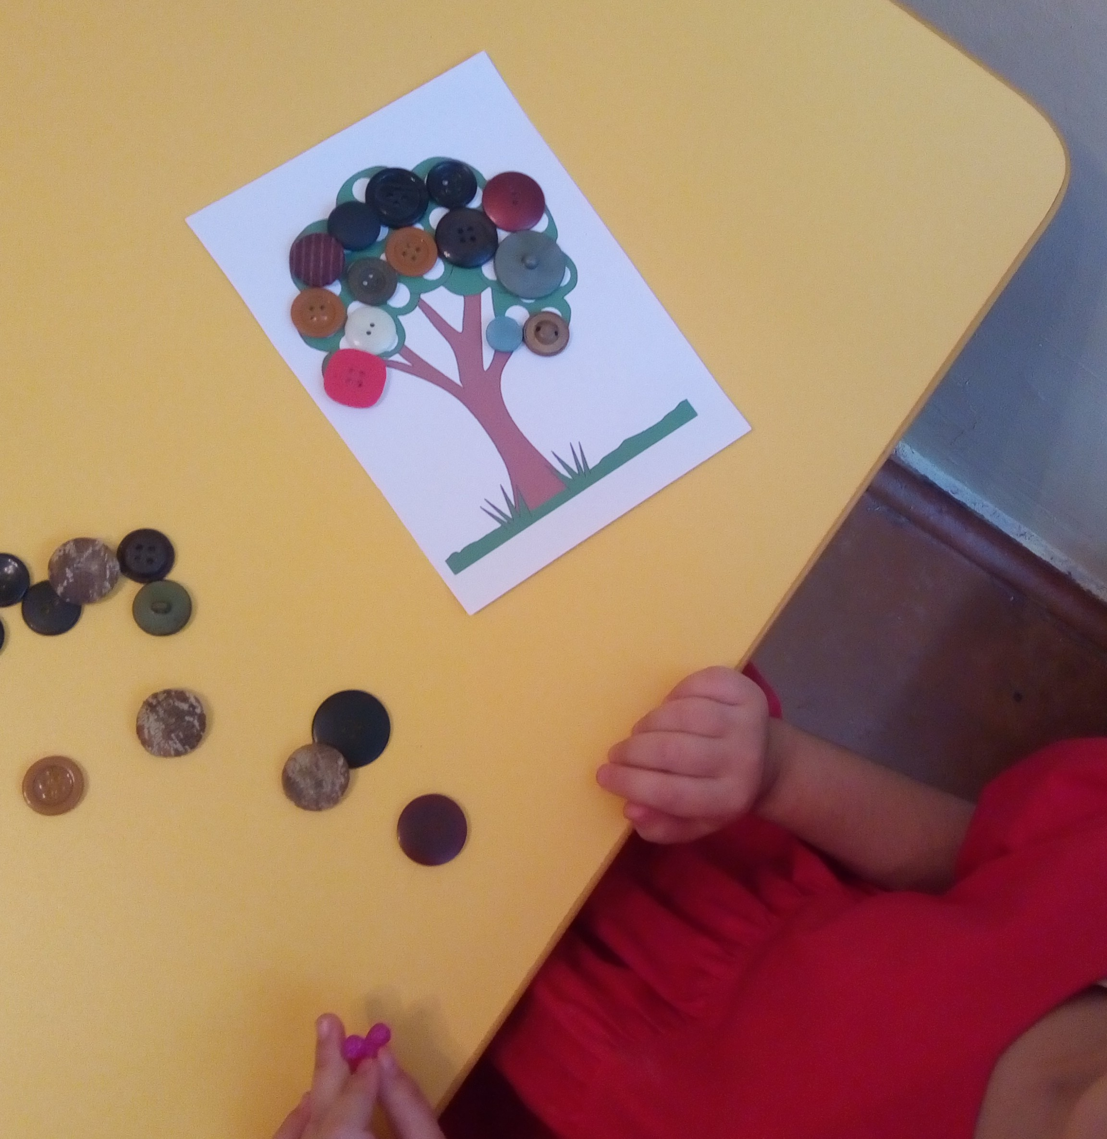
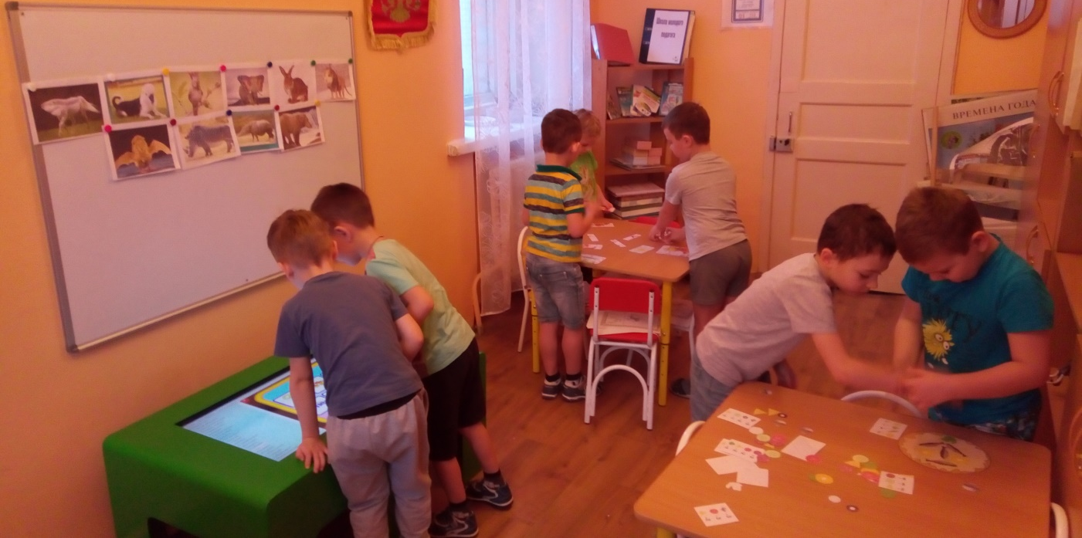
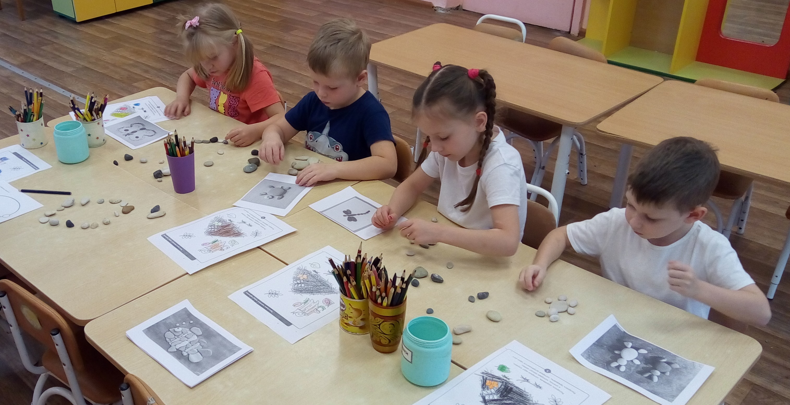

Slide 4
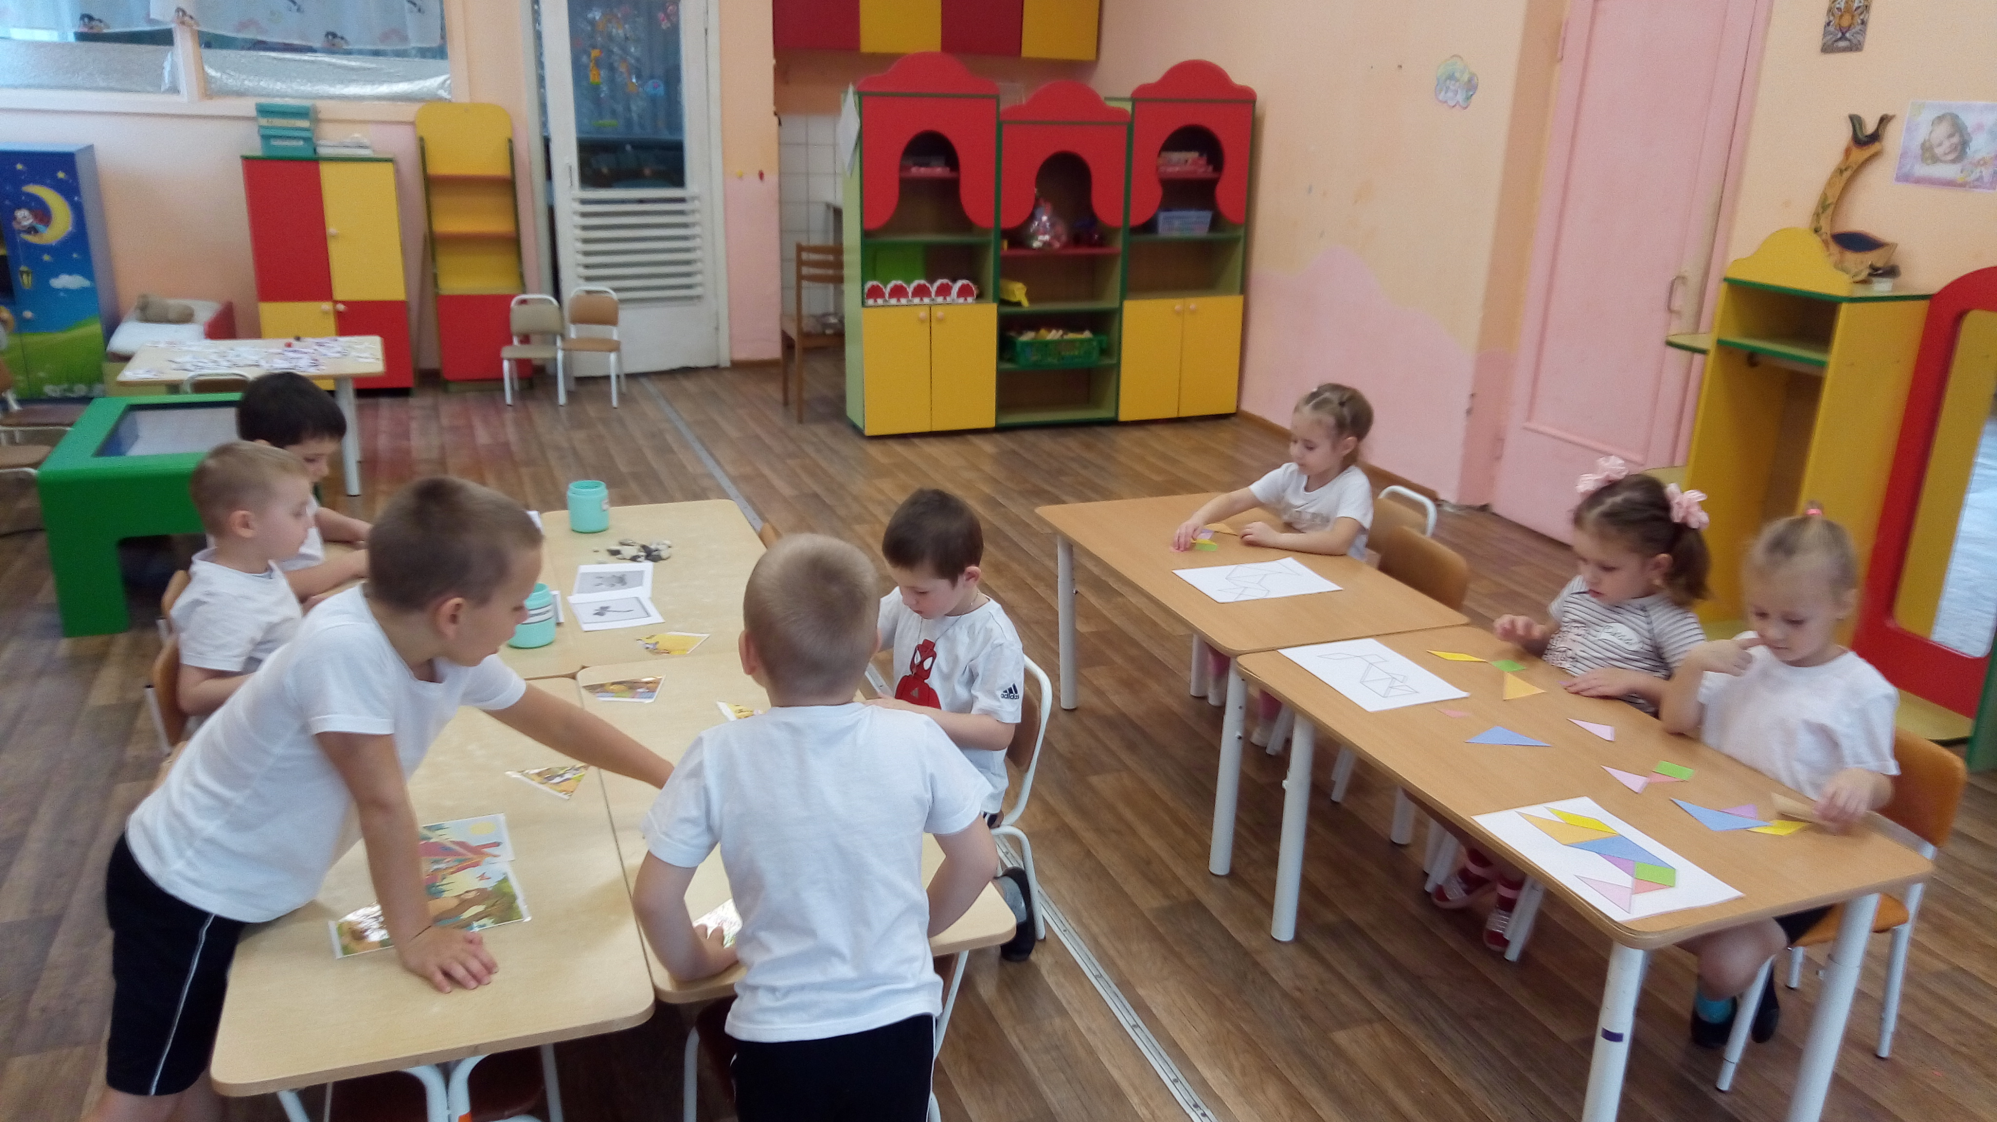
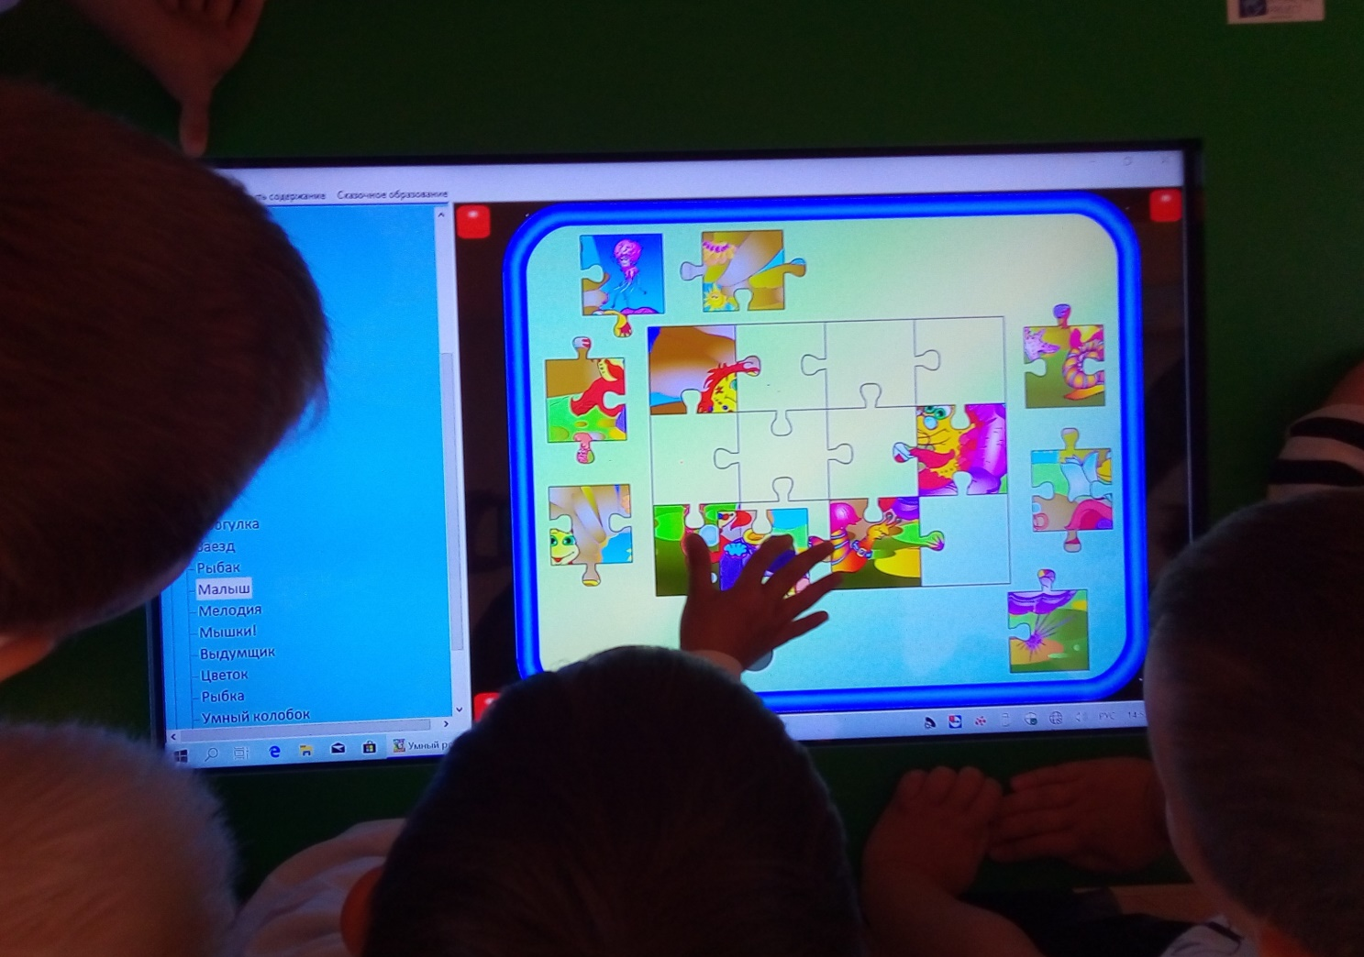
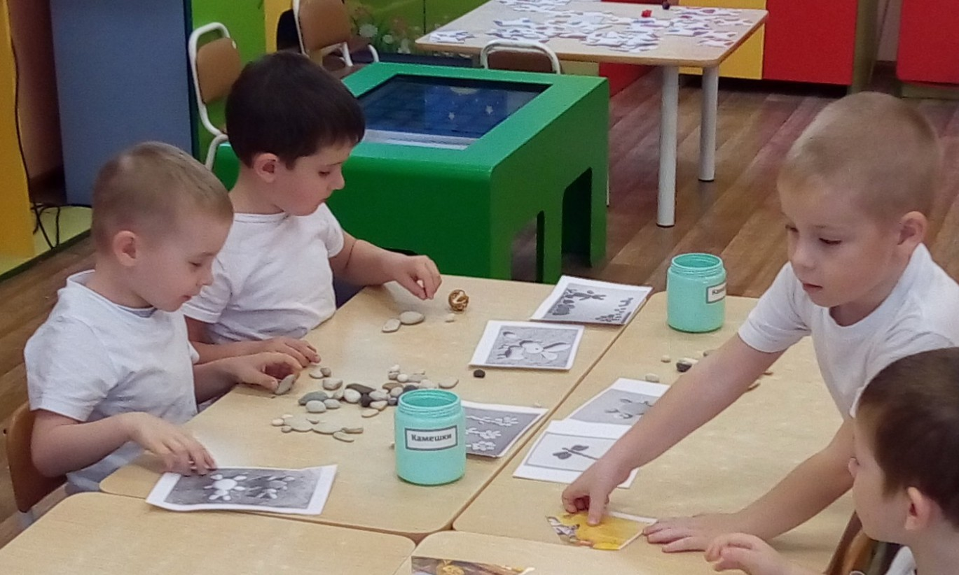
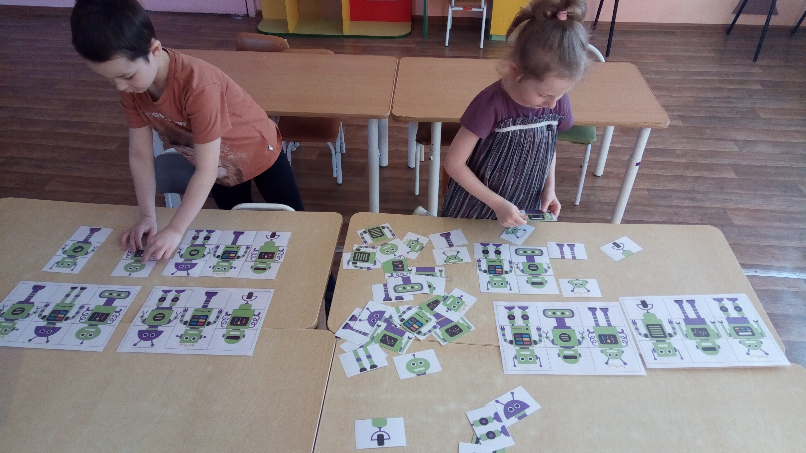

Slide 5

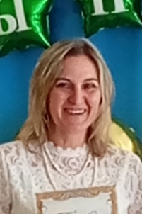
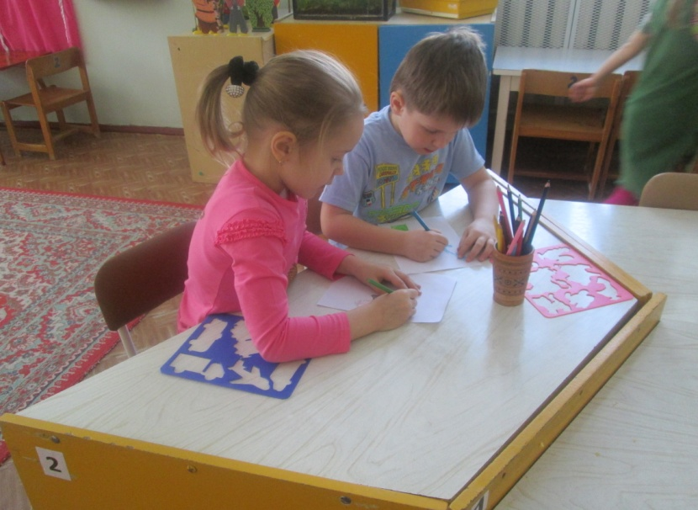
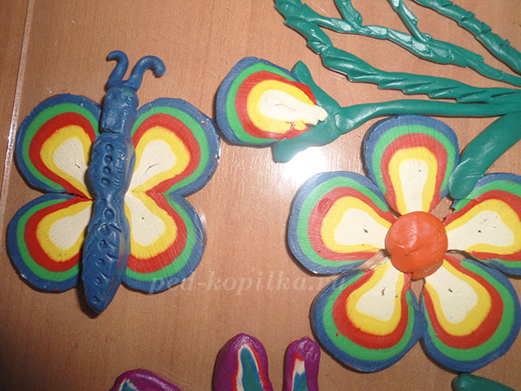
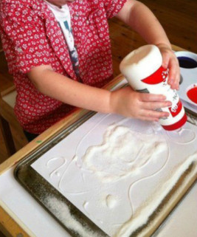
Кружок нетрадиционного рисования
«Радуга в ладошках»
(для детей с 4-х лет)
(стоимость услуги-250 руб. одно занятие)
Задача: развитие творческих способностей, изобразительных навыков дошкольников, с использованием различных изобразительных материалов и нетрадиционных техник рисования.
Воспитатель группы №3
Поварова Юлия Ивановна
Средне-специальное образование.

Slide 6
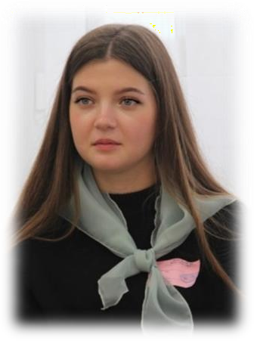
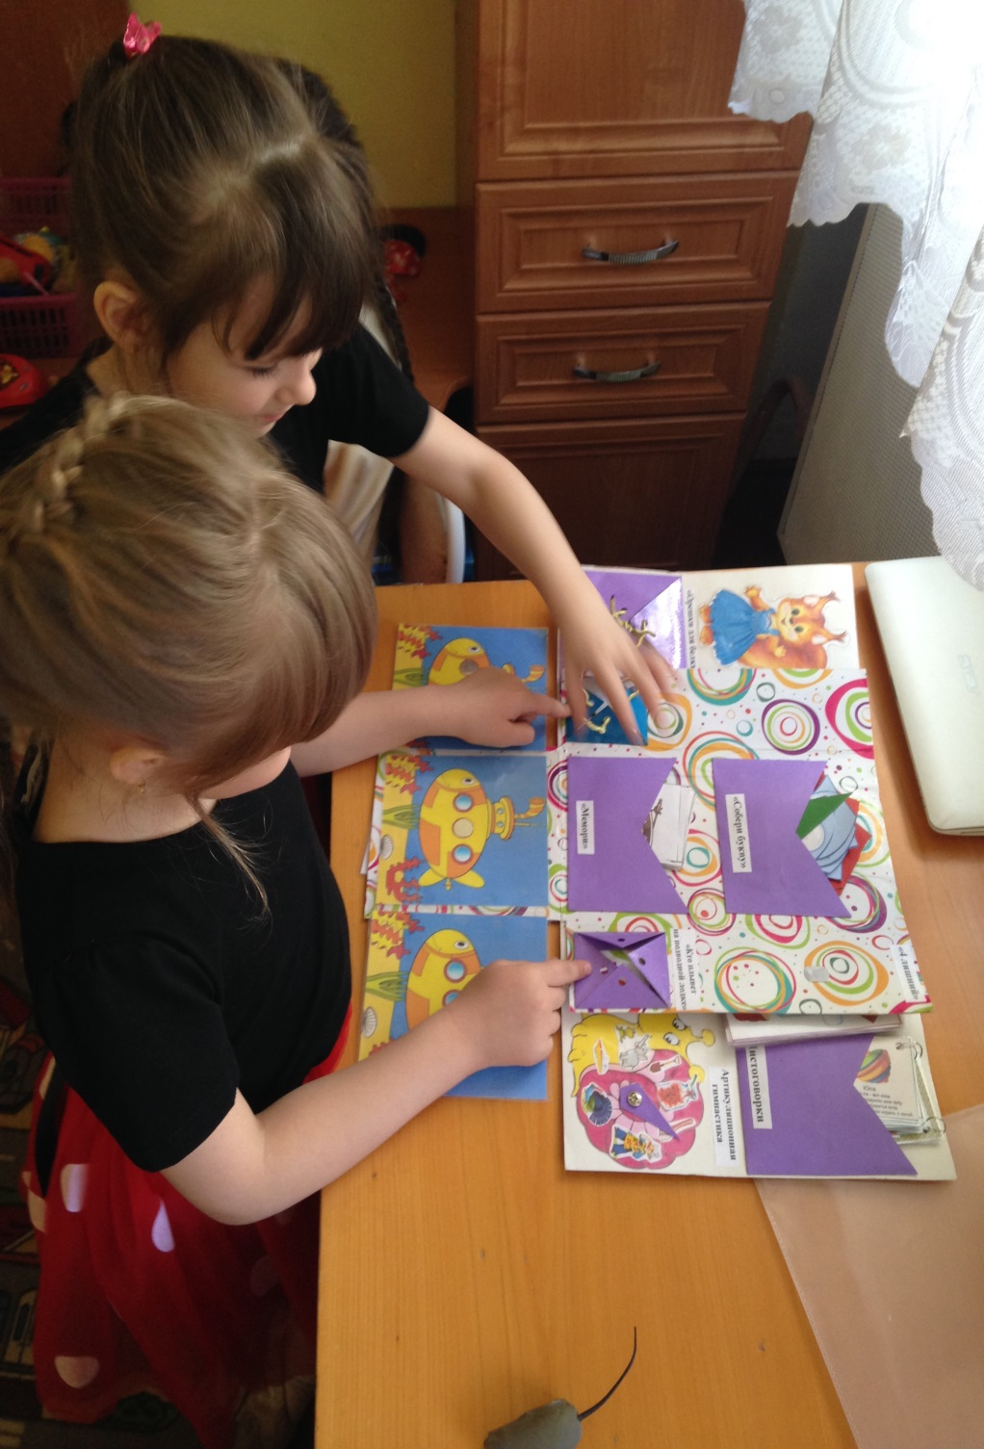
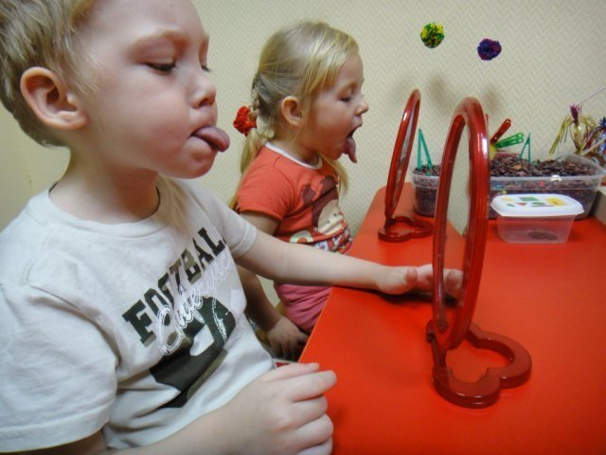
Кружок «Речевая мозаика»
(для детей с 4-х лет)
(стоимость услуги -250 руб. одно занятие)
111
Задачи: развитие артикуляционной моторики дошкольников через артикуляционные упражнения. Формирование правильного звукопроизношения.
Воспитатель группы №11,
Болматенко Ксения Юрьевна
Студентка ВЛГУ по специальности – логопед.

Slide 7
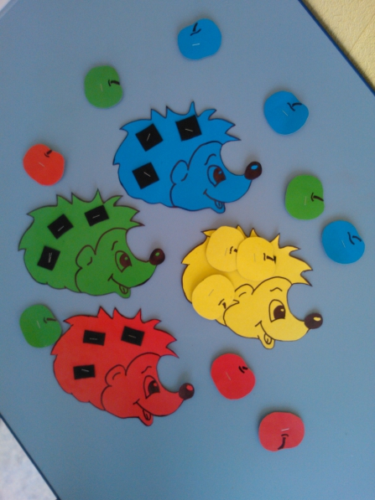
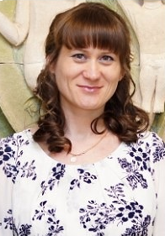
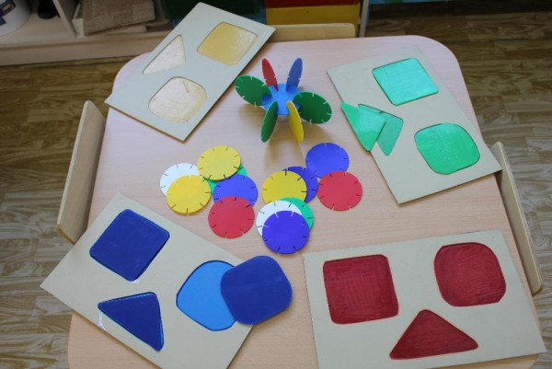
Сенсорное развитие (для детей с 3-х лет)
«Цветик-семицветик»
(стоимость услуги-250 руб. одно занятие)
Задача: Обогащение сенсорного опыта детей, развитие и совершенствование сенсорных процессов (ощущения, восприятия, представлений) у детей младшего дошкольного возраста.
Воспитатель группы №7
Никитина Светлана Генадьевна- высшее педагогическое образование, 1 кв. категория

Slide 8

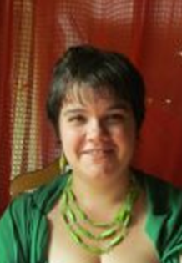
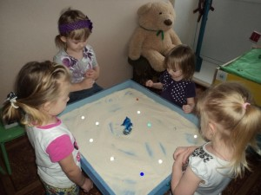
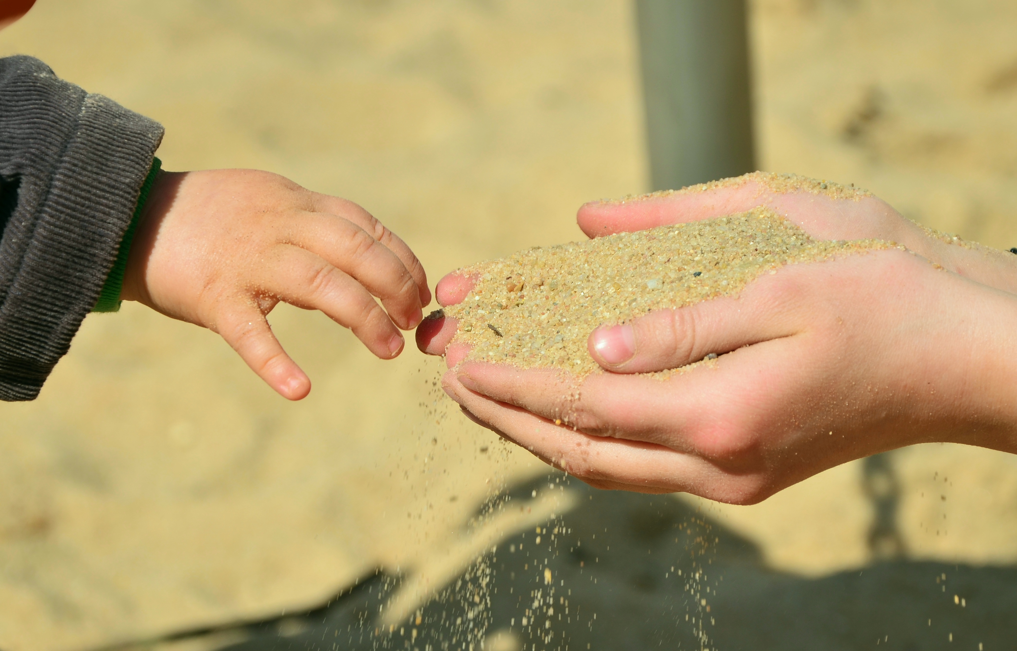
Кружок «Радужный песок»
(стоимость услуги-250 руб. одно занятие)
Задачи: развитие мелкой моторики пальцев и кистей рук, тактильной чувствительности, творческого воображения детей посредством работы в технике рисования песком.
Воспитатель группы №3
Журавлева Юлия Игоревна
высшее образование,
высшая кв. категория

Slide 9
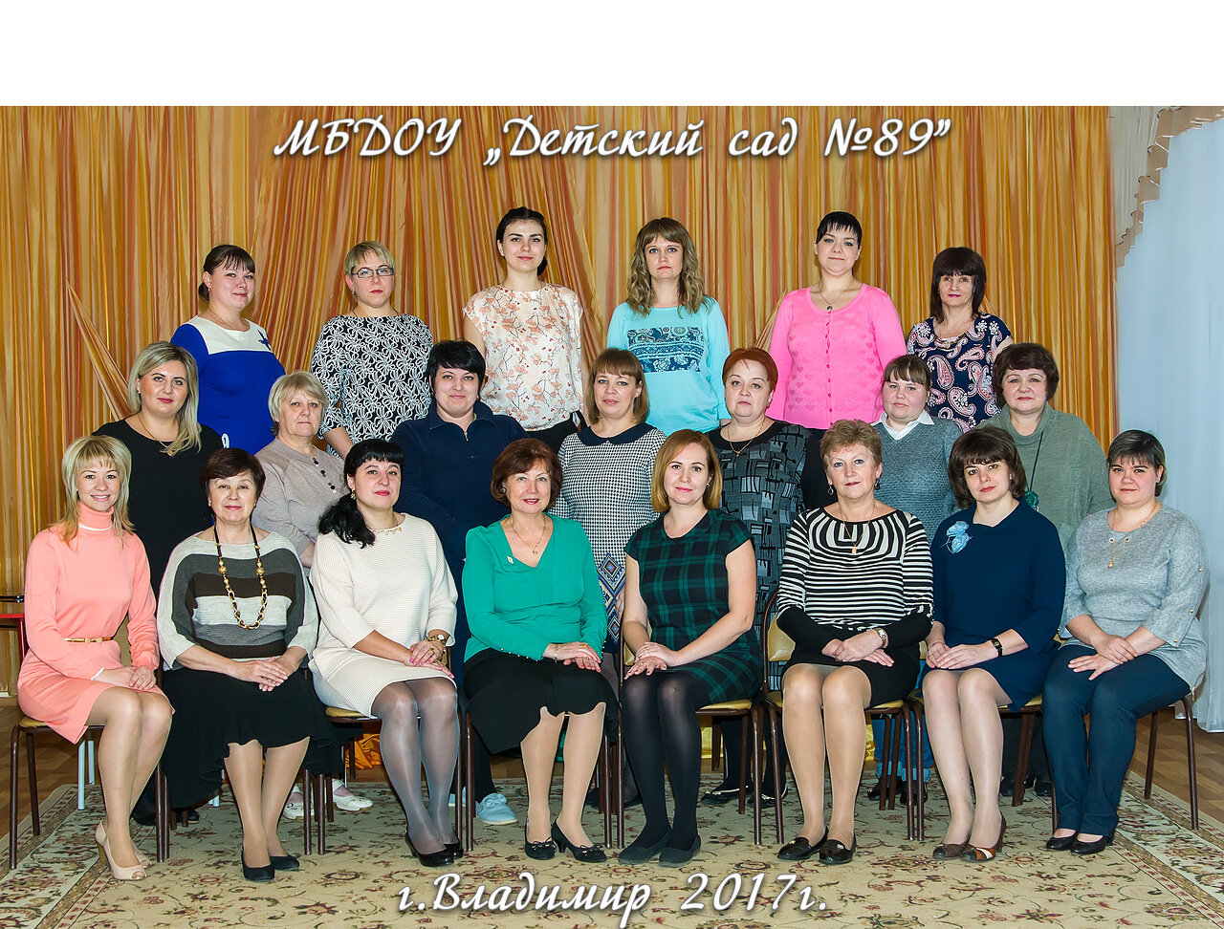

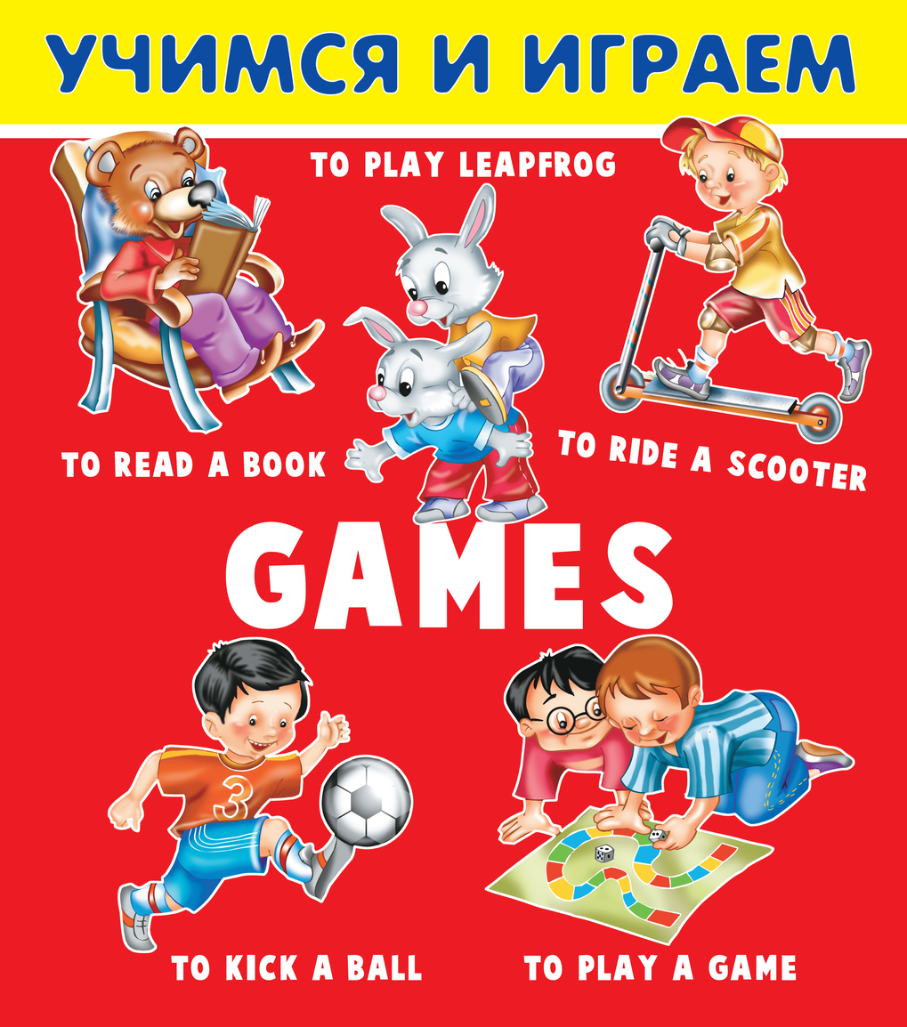
«Веселый английский»
(для детей с 5-и лет)
(стоимость услуги-250 руб. одно занятие)
Задача: формирование элементарных навыков общения на английском языке у детей дошкольного возраста.
Воспитатель группы №10, преподаватель английского языка дошкольникам
Медведева Елена Алексеевна – образование высшее, 1-я кв. категория.

Slide 10
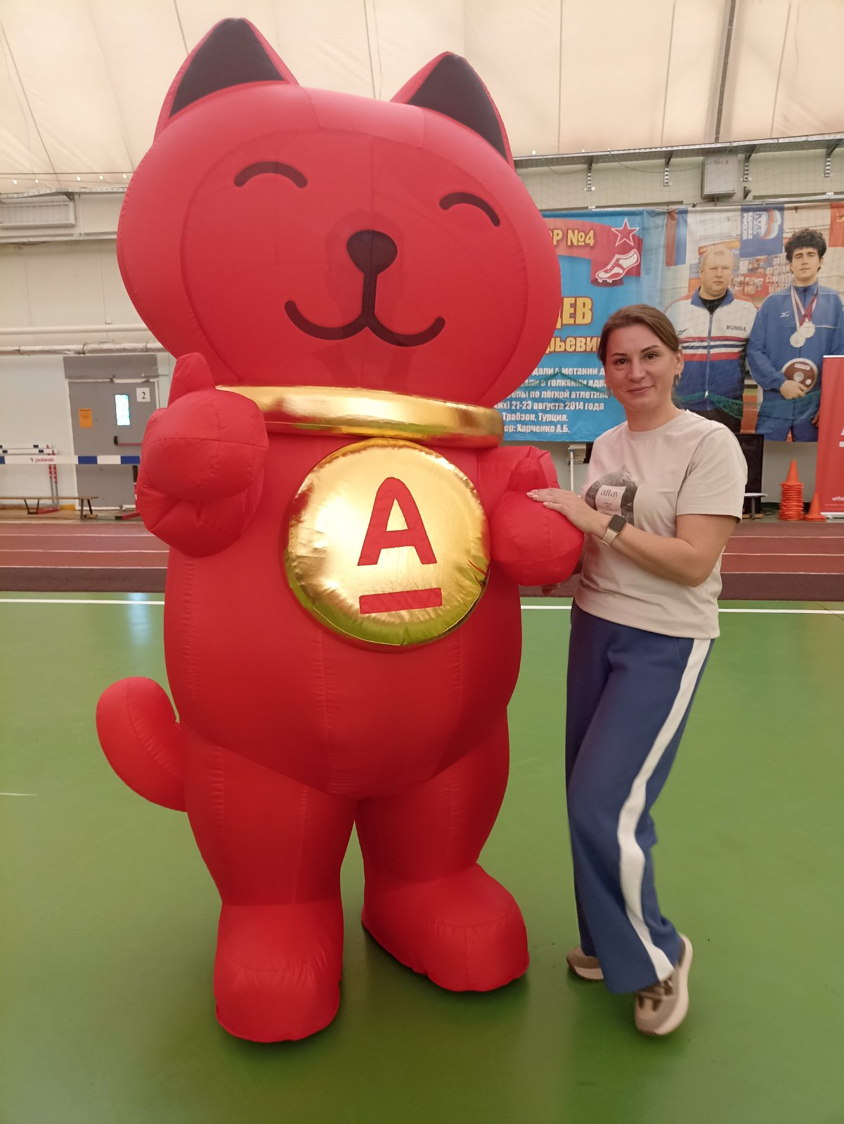
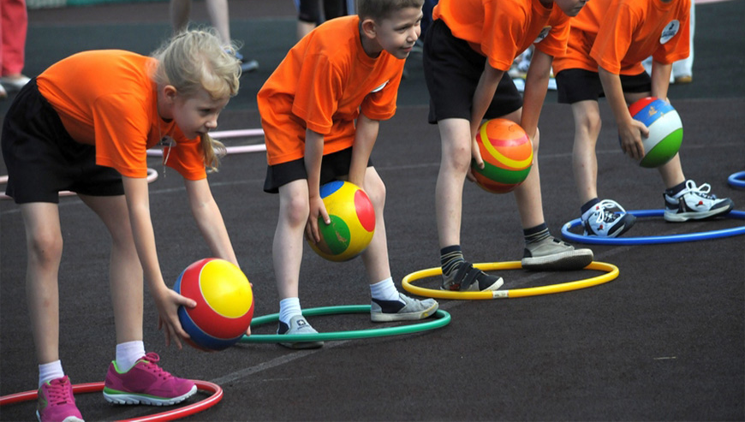

Кружок «Школа мяча»
(стоимость услуги -250 руб. одно занятие)
Задачи: Совершенствование координации движений дошкольников на основе игровых упражнений с мячами. Обучение детей приемам владения мячом: броскам, катанию, ловле, ведению. Развитие координации движений, ручной умелости.
Инструктор по физической культуре
Семенова Валентана Юрьевна
высшее образование,
высшая кв. категория

Slide 11

… Я на работе целый день
Пою, леплю, танцую.
Потом попью, опять поем
И букву нарисую.
А если спросите меня,
Отвечу очень громко:
«Я в садике, я в садике
Работаю ребенком!»
(А. Вишневская)
Вместе весело играли

